Slide 1


Slide 2
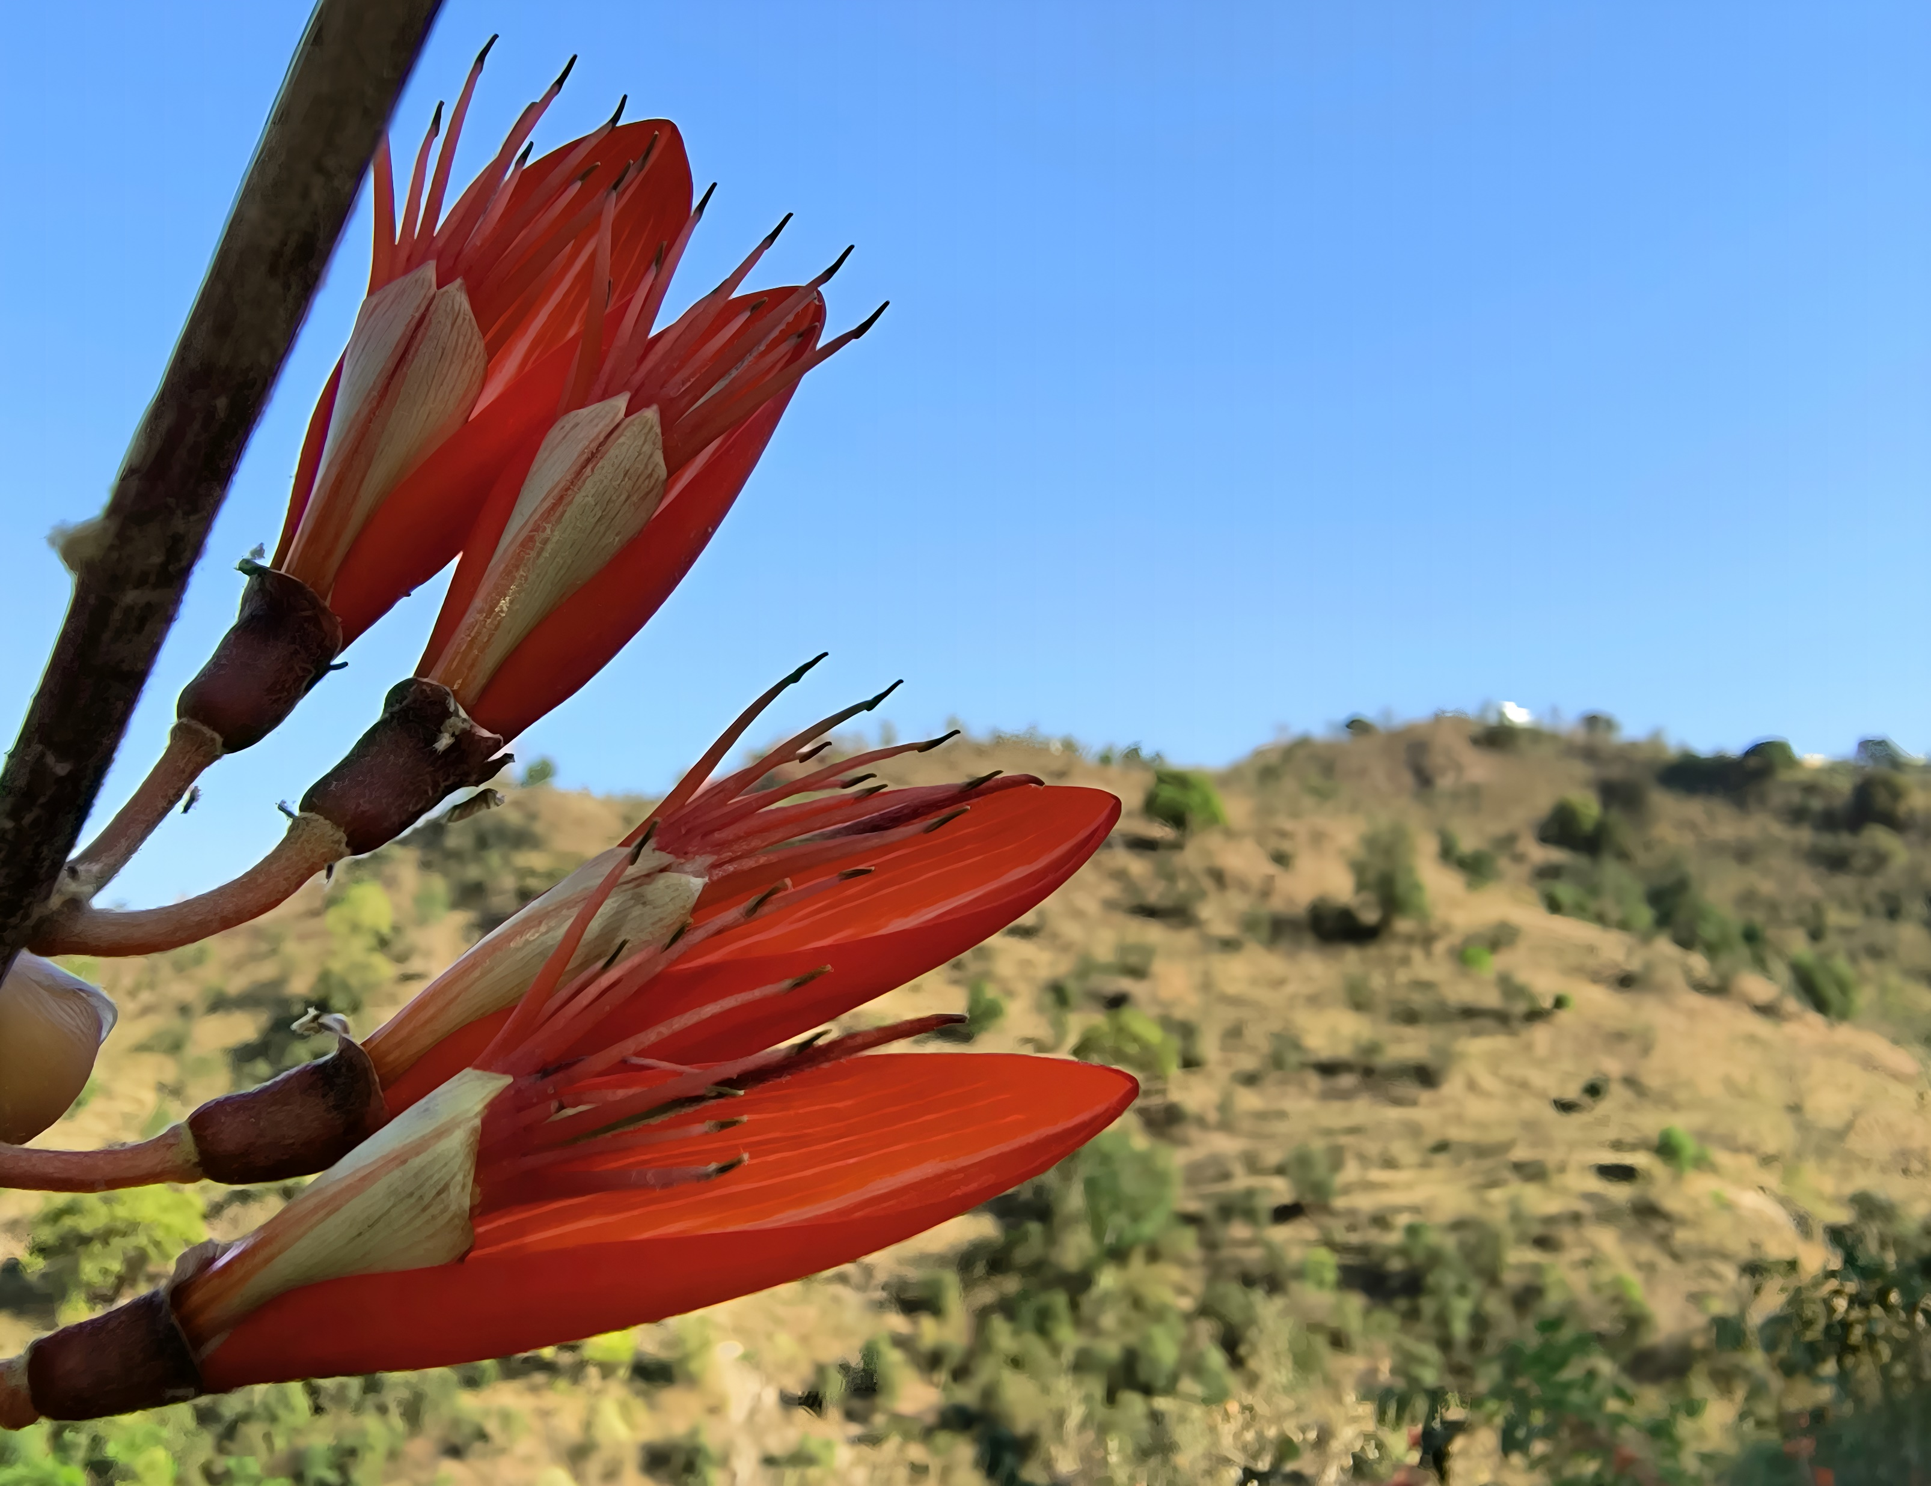
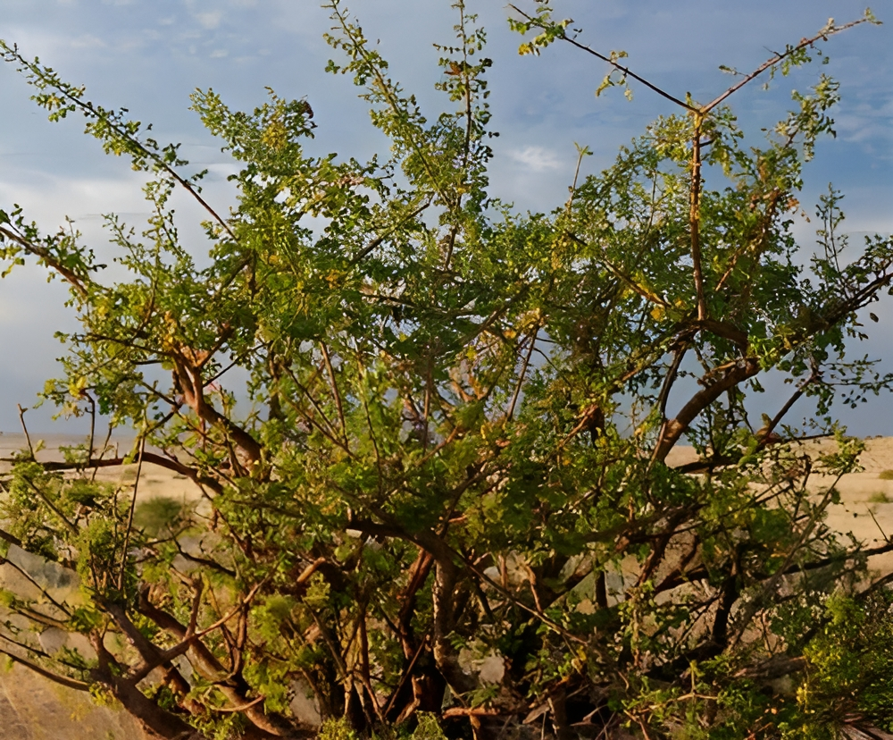
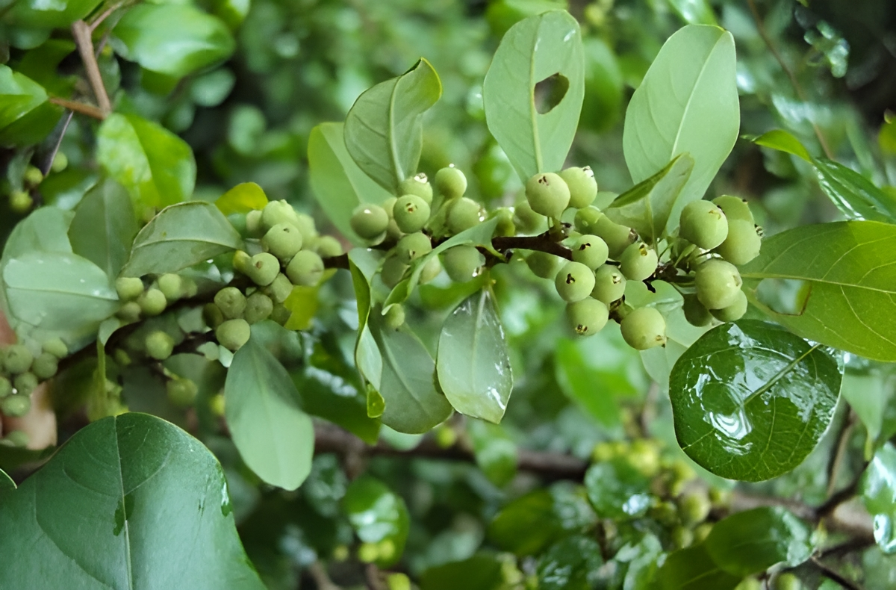
गूगल
☺Botanical Name:- Commiphora mukul Engl.
☺Family:- Burseracae

Slide 3
♦ Classical Categorization:-
☺ Bhavaprakash Nighantu: Karpooradi Varga
☺ Shaligram Nighantu: Karpooradi Varga
☺ Madanpal Nighantu: Karpooradi Varga
☺ Raj Nighantu: Chandanadi Varga
☺ Dhanwantri Nighantu: Chandanadi Varga
☺ Sushrut Samhita: Eladi Varga
☺ Hareeta Samhita: Rasayan Varga

Slide 4
♦ Synonyms:-
“ गग्गुलुदेवधूपञ्च जटायुः कौशिकः पुरः।
कुम्भोलूखलकं क्लीबे महिषाक्षः पलङ्कषः।।”
( भाoप्रoनिo कर्पूरादि वर्ग 32 )
☺ गुग्गुलुः- गुजो व्याधेर्गुडति रक्षतीति। (It removes a number of ailments.)
☺ देवधूपः- देवपूजायां धूपे प्रयुक्तः। (Used in incense sticks to worship.)
☺ जटायुः- ( Exudes gum resin from its cavities.)
☺ कौशिकः- कोशे भवः। ( Exudes gum resin from its cavities.)
☺ पुरः- निर्यासेषु श्रेष्ठः, ‘पुर अग्रगमने’। (Considered as best among Niryas.)
☺ कुम्भोलूखलकः- कुम्भसदृशादुलूखलसदृशाद्वा कोशानिर्गतः।
( Exudes gum resin from its cavities.)
☺ महिषाक्षः- महिषनेत्रवत् रक्ताभकृष्णवर्णः।
(Gum resin of guggulu has reddish black colour like that of buffalo’s eye.)
☺ पलङ्कषः- पलं मांसां कषति हिनस्ति, स्थौल्यहृदित्यर्थः।
( Guggulu reduce obesity.)

Slide 5
♦ Properties :-
“ गुग्गुलुर्विशदस्तिक्तो वीर्योष्णःपित्तलःसरः।
कषायः कटुकः पाके कटू रूक्षो लघुः परः।।”
( भाoप्रoनिo कर्पूरादि वर्ग 38 )
☺ गुणः- लघु, रूक्ष, विशद ☺ रसः- कटु, तिक्त
☺ वीर्यः- उष्ण ☺ विपाकः- कटू
☺ पित्तजनक ☺ सारक
“ भग्नसंधानकृद् वृष्यः सूक्ष्मः स्वर्यो रसायनः।
दीपनः पिच्छिलो बल्यः कफवातव्रणापचीः।।”
( भाoप्रoनिo कर्पूरादि वर्ग 39 )
गूगल टूटे हड्डियों को जोडने वाला, वृष्य, सूक्ष्म (सूक्ष्मस्त्रोतगामी), स्वर को उत्तम करने वाला, रसायन, अग्निदीपक, पिश्चिल गुण युक्त तथा बलकारक होता है एवं कफ वात, व्रण का नाश करने वाला होता है।

Slide 6
“मेदोमेहाश्मवातांश्च क्लेदकुष्ठाममारूतान्।
पिडकाग्रन्थिशोफार्शोगण्डमालाकृमीञ्जयेत्।।”
( भाoप्रoनिo कर्पूरादि वर्ग 40 )
गूगल मेदोरोग, प्रमेह, पथरी, वात रोग, क्लेद, कुष्ठ, आमवात, पिडका, ग्रन्थि रोग, शोथ, बावासीर, गण्डमाला तथा कृमि रोग नाशक होता है।
“माधुर्याच्छमयेद्वातं कषायत्वाच्च पित्तहा।
तिक्तत्वाद् कफजित्तेन गुग्गुलः सर्वदोषहा।।”
( भाoप्रoनिo कर्पूरादि वर्ग 41 )
• मधुर रस युक्त होने से वात का शमन करता है।
• कषाय रस युक्त होने से पित्त का शमन करता है।
• तिक्त रस युक्त होने से कफ का शमन करता है।
• अतः यह सम्पूर्ण दोषों का नाशक कहा हुआ है।

Slide 7
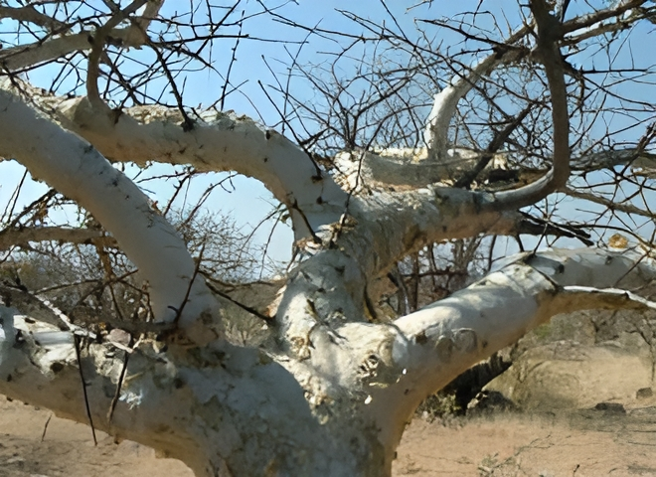
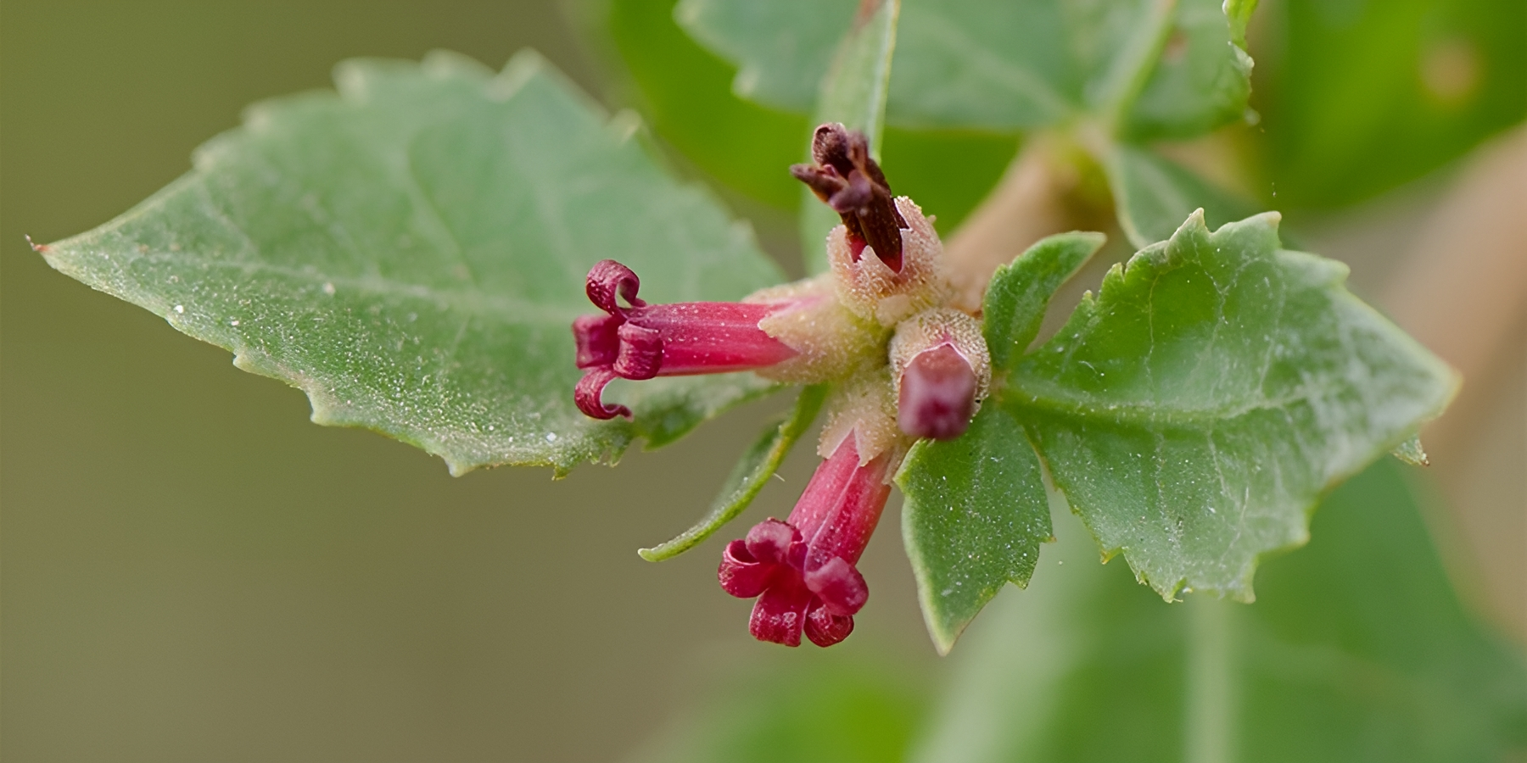
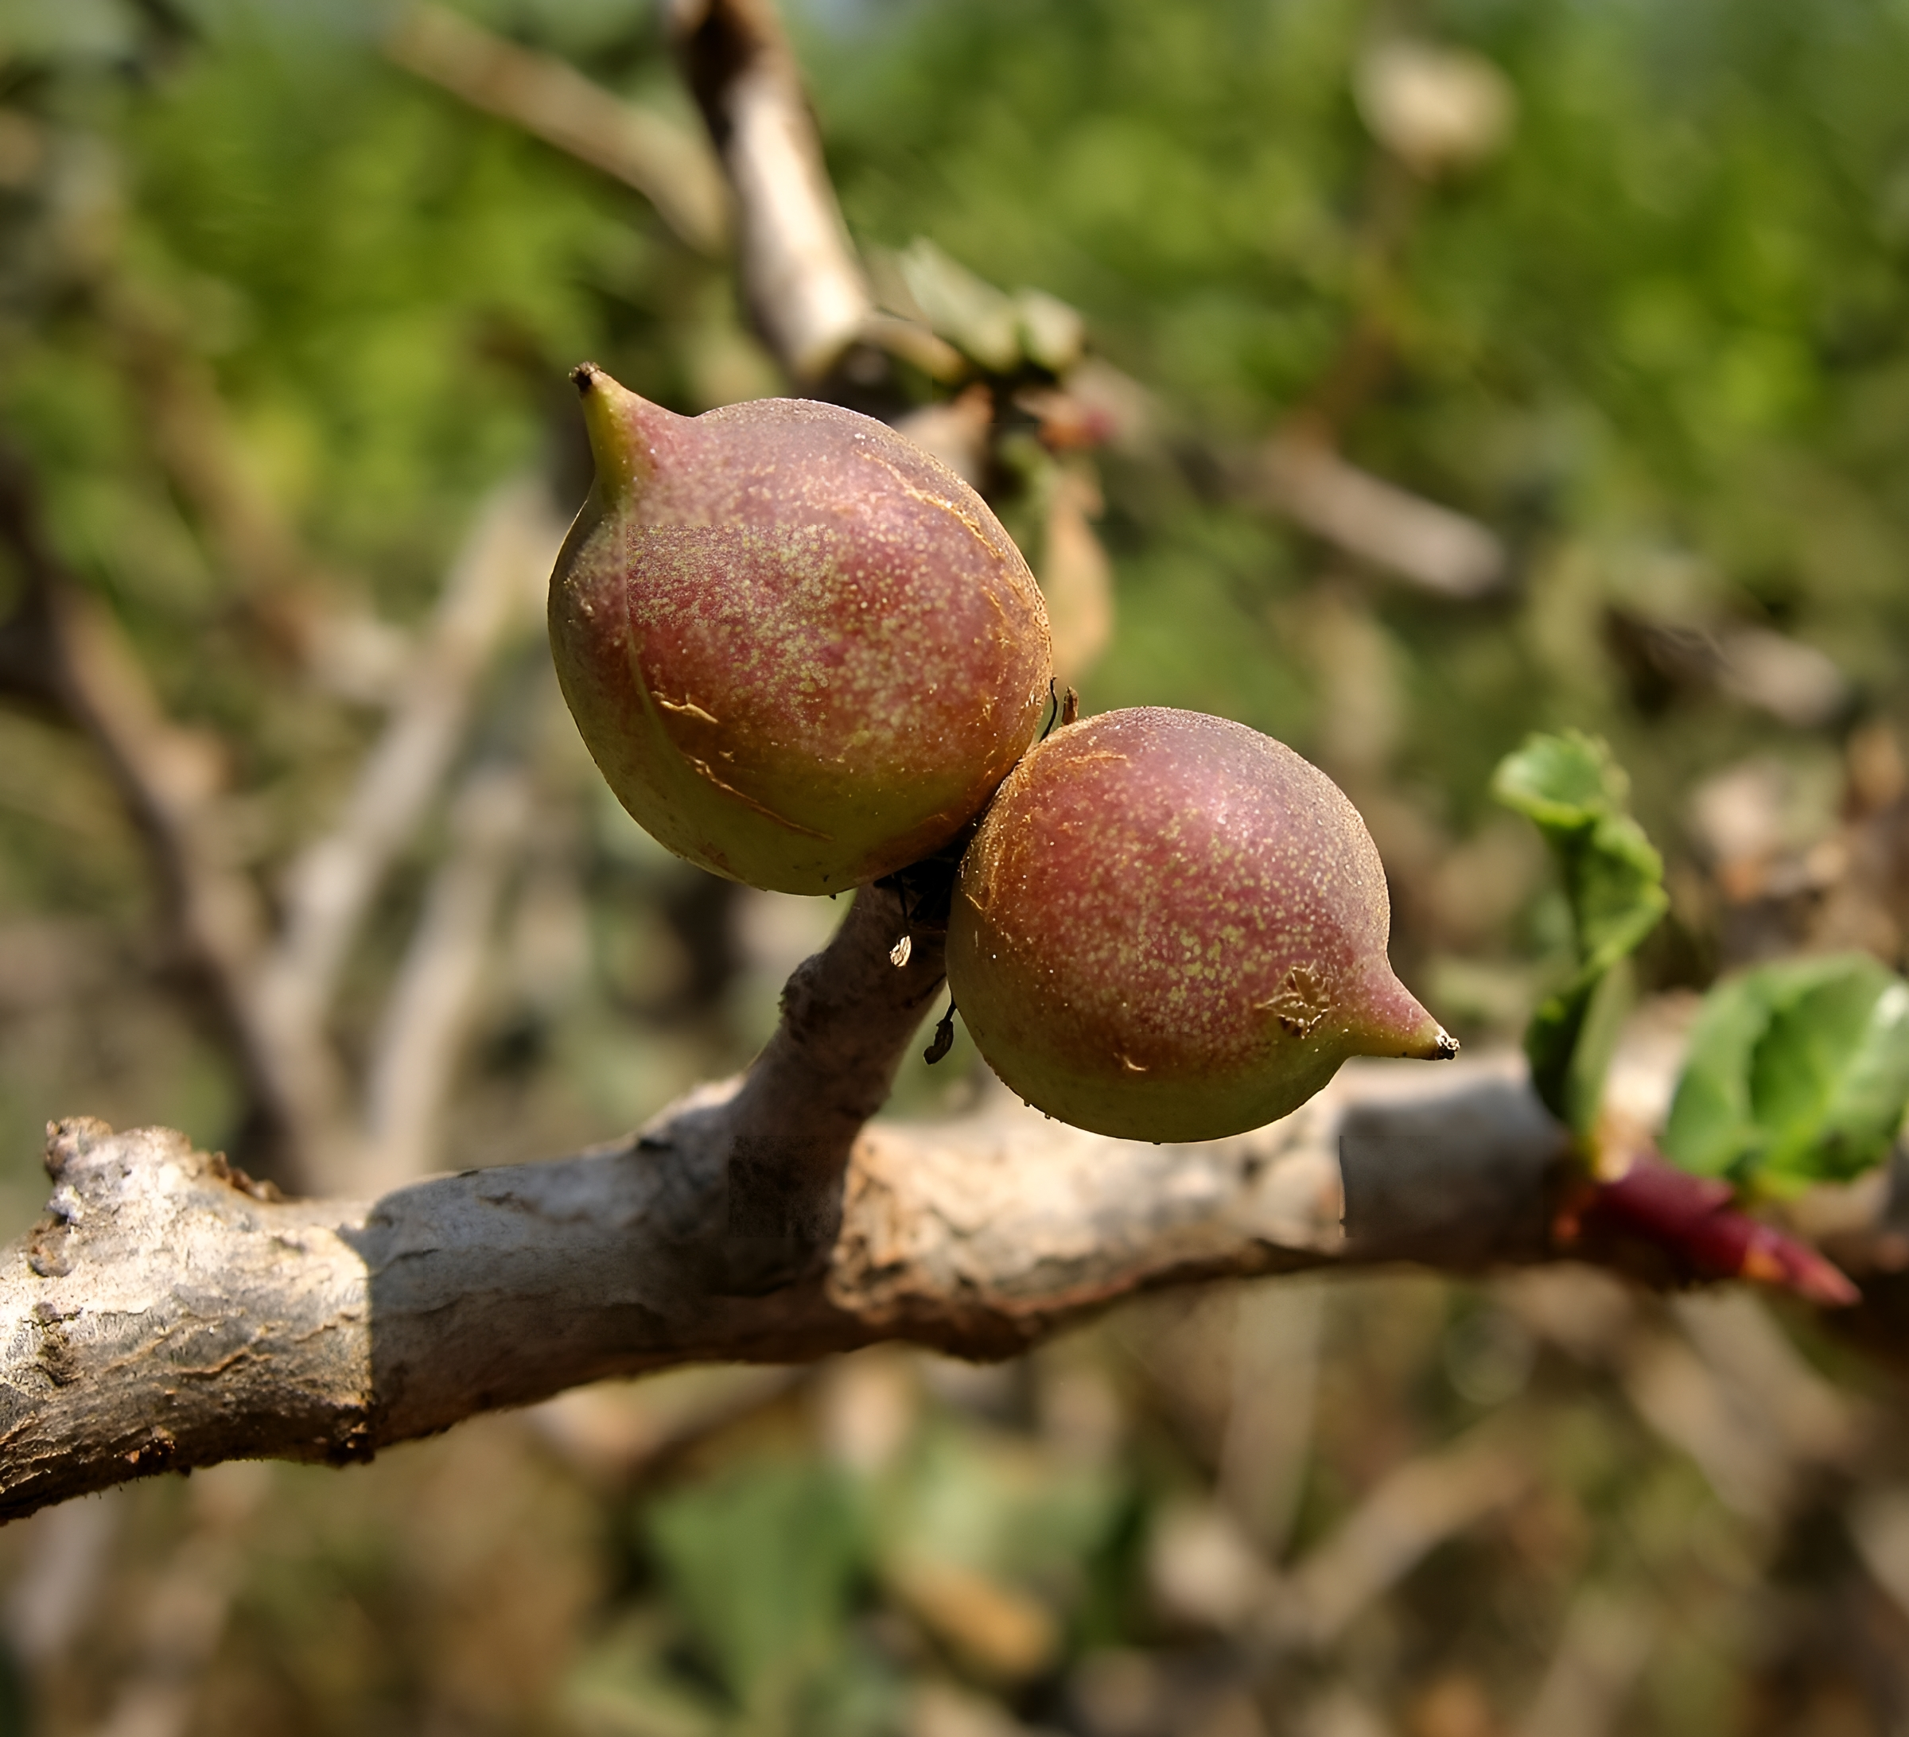
♦ Morphological Feature:
वृक्ष छोटा 2-3.5 मी उँचा एवं झाडीदार होता है। जिसकी मोटी फैली हुई शाखाओं के अग्रभाग कंटकयुक्त होते हैं।
छाल हरापन युक्त पीली होती है। इससे कागज के सामान लम्बे, पतले, चमकीले, परत निकलते हैं।
लकडी सफेद वा कोमल होती है।
पत्ते पत्रक 1-3 तक, उपर से लट्वाकार, अग्र की तरफ दंतमय धार वाले, चिकने, चमकीले तथा विशेषकर छोटी-मोटी प्रशाखाओं के अन्त में रहते हैं।
फूल 4-5 दल वाले , छोटे-छोटे तथा भूरापन लिए लाल रंग के आते हैं।
फल छोटे-छोटे, मांसल, लम्बगोल, तथा पकने पर लाल हो जाती है।

Slide 8
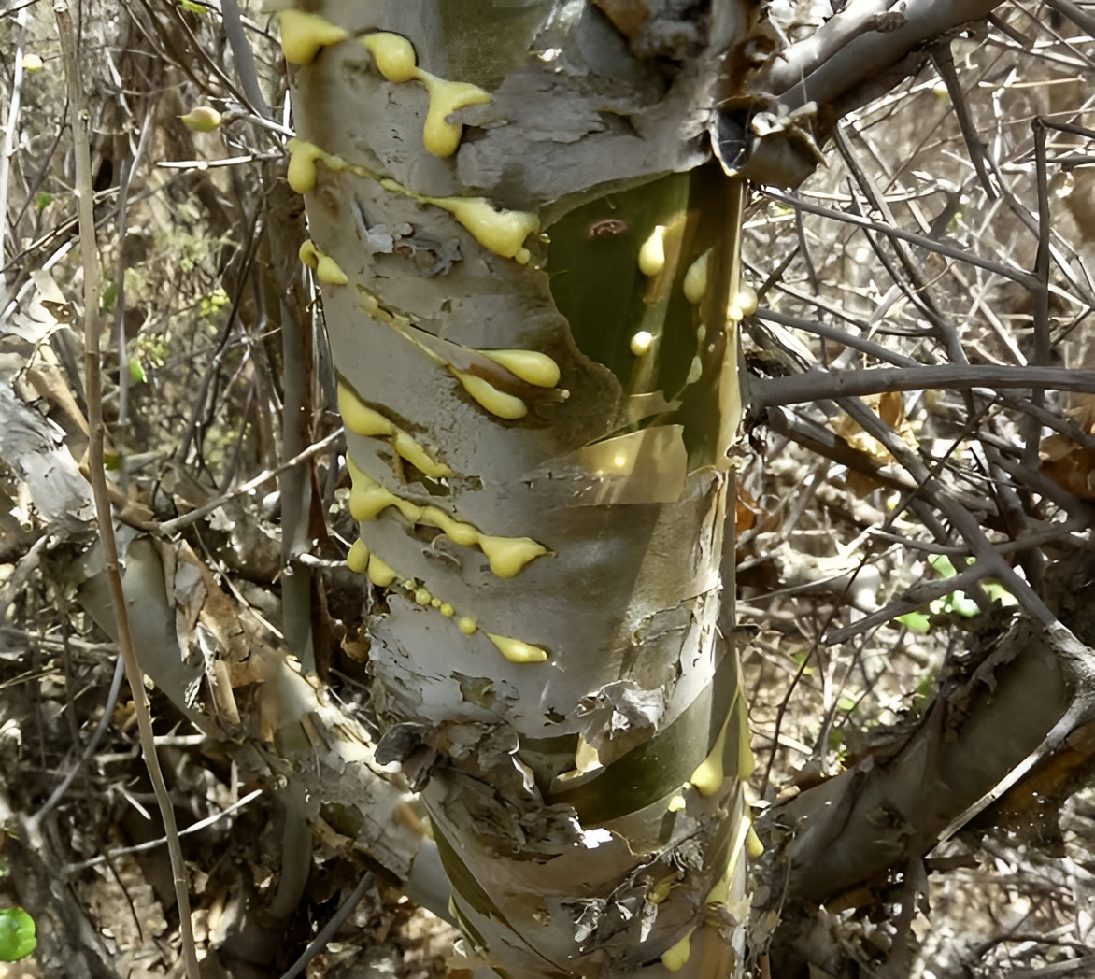
♦ गूगलः-
वृक्ष की त्वचा में जाडे के दिनों में घाव करने से एक प्रकार का तैलीय रालदार गोंद (Oleo gum-resin) निकलता है जिसे गूगल कहते हैं।
♦ Habitat :-
सिन्ध, राजपुताना, खानदेश, बरार, मैसुर, काठियावाड, एवं बेलरी
♦ Chemical Composition :-
Diterpenoids, Triterpenoids, Steroids, Flavonoids, Guggultetrols, Lignans, Sugars, Amino Acids, Volatile Oil

Slide 9
♦ Types of Guggulu:-
महिषाक्षो महानीलः कुमुदः पद्म इत्यपि।
हिरण्यःपञ्चमो ज्ञेयो गुग्गुलोःपञ्च जातयः।।
( भाoप्रoनिo कर्पूरादि वर्ग 33 )
☺ महिषाक्ष
☺ महानील
☺ कुमुद
☺ पद्म
☺ हिरण्य
इस प्रकार गूगल के पाँच भेद जाननें चाहिए।

Slide 10
भृङ्गाञ्जनसवर्णस्तु महिषाक्ष इति स्मृतः।
महानीलस्तु विज्ञेयः स्वनांमसमलक्षणः।।
( भाoप्रoनिo कर्पूरादि वर्ग 34 )
☺जो गूगल भौरा या स्रोतोजन के समान काले रंग का होता है वह 'महिषाक्ष' कहलाता
है
☺महानील नामक गूगल का लक्षण अपने नाम के अनुरूप ही है अर्थात् वह अत्यन्त
नीलवर्ण का होता है।
कुमुदः कुमुदाभः स्यात्पद्मो माणिक्यसन्निभः।
हिरण्याख्यस्तु' हेमाभः पञ्चानांलिङ्गमीरितम्।।
( भाoप्रoनिo कर्पूरादि वर्ग 35 )
☺ कुमुद नामक गूगल-कुमुद (कुई) पुष्प के समान वर्ण वाला होता है।
☺ पद्म नामक गूगल- मानिक के समान वर्ण वाला होता है
☺ हिरण्याख्य गूगल सोने के समान वर्ण वाला होता है

Slide 11
महिषाक्षो महानीलो गजेन्द्राणां हितावुभौ।
हयानां कुमुदः पद्मः स्वस्त्यारोग्यकरौ परौ।।
( भाoप्रoनिo कर्पूरादि वर्ग 36 )
☺ महिषाक्ष तथा महानील ये दोनों गूगल हाथियों के लिये हितकारी होते हैं।
☺ कुमुद तथा पद्म ये दोनों गूगल घोड़ों के लिये अत्यन्त कल्याणकारक तथा
आरोग्यदायक होते हैं।
विशेषेण मनुष्याणां कनकः परिकीर्त्तितः।
कदाचिन्महिषाक्षश्च मतः कैश्चिन्नृणामपि।।
( भाoप्रoनिo कर्पूरादि वर्ग 37 )
☺कनक अर्थात् हिरण्यनामक गूगल तो विशेष करके मनुष्यों के लिये हितकर होता है। ☺कोई-कोई ऐसा भी कहते हैं कि मनुष्य के लिये कहीं-कहीं महिषाक्ष गूगल भी हितकारी
होता है।

Slide 12
♦ Types of Guggulu according to Unani:
☺ मुक्ले सकलाबी- यह भूरा होता है।
☺ मुक्ले अरबी- यह यमन में पैदा होता है और ललाई लिये भूरा या बैंगनी होता है।
☺ मुक्ले अर्जक- यह ललाई लिये होता है।
☺ मुक्ले यहूद-यह पिलाई लिये होता है।
☺ मुक्ले हिन्दी - यह भारतवर्ष में होता है।
बाजार में तीन तरह का गूगल बिकता है जिसमें से प्रथम दो तो गूगल हैं और तीसरा सलई का गोंद है। केवल गूगल कहने से कभी-कभी सलई का गोंद (कुंदुरू) भी व्यापारी दे देते हैं। गूगल की अन्य जातियों से प्राप्त द्रव्य विभिन्न प्रकार का होता है।
☺ कण गूगल - यह मारवाड़ से आता है तथा ललाई लिये पीले रंग का होता है। यह
भैसा गूगल से नरम होता है। यह अच्छा माना जाता है।
☺ सलई का गोंद- यह लाल रंग का होता है तथा जलाने पर अच्छी तरह जलता है।

Slide 13
☺ भैंसागूगल-
यह सिंध तथा कच्छ से आता है। यह हल्का हरापन लिये पीले रंग का, टेढ़े-मेढ़े, छोटे-बड़े ग‌ट्ठों में होता है। इस पर मैल, बाल एवं छाल के टुकड़े आदि चिपके रहते हैं। यह मोम जैसा नरम लेकिन दबाने से भुरभुरा, कड़वा एवं देवदार के समान गंध वाला होता है। इसे जलाने पर गुब्बारे जैसे निकलकर फूटते हैं। इसे जल में घिसने से हरापन लिये सफेद मिश्रण बनता है। यह हल्की जात का होता है।
☺ उत्तम गूगल-
चमकीला, चिपचिपा, मधुर गंध वाला, कुछ पीला (ताजा), पुराना होने पर काला सा, स्वाद में कड़वा तथा आसानी से टूटता है। तोड़ने पर अन्दर से हरी एवं लाल चमक वाला होता है। इसे उष्ण जल में घिसने पर हरी चमक युक्त सफेद रंग का मिश्रण बनता है। इसे जलाने पर यह अच्छी तरह जलता नहीं तथा फूलकर महीन पपड़ी निकलती है। व्यापारी लोग जली हुई लकड़ी आदि में अनेक प्रकार के चिपचिपे गोंद लगाकर गोले बनाकर बेचते हैं इसलिये अच्छी तरह परीक्षा कर खरीदना चाहिये। हमेशा नये गूगल का ही व्यवहार करना चाहिये क्योंकि रखने से यह खराब हो जाता है।

Slide 14
♦ गूगल शोधन-
गूगल के बराबर त्रिफला एवं गुडुची लेकर उसे मोटा कूटकर अष्टगुण जल में अर्धांश शेष क्वाथ किया जाता है। फिर क्वाथ को छानकर उसमें गूगल को कपड़े में बांध उसकी पोटली लटकाते हैं तथा मंद आँच पर स्वेदन किया जाता है। बार-बार उस क्वाथ को करछुल से पोटली पर डालते जाता है जब सब गूगल छनकर क्वाथ में आ जाता है तब कपड़े का मैला फेंक देते हैं तथा क्वाथ को ऊपर-ऊपर से निकाल लेते हैं। नीचे जमे हुये गाढ़े भाग को अलग कर गूगल मिश्रित क्वाथ को मंद आंच पर गाढ़ा किया जाता है। जब गाड़ा होने लगता है तो उसमें थोड़ा घी डाल दिया जाता है जिससे जलने न पाये। बाद में उसे खूब अच्छी तरह कूटकर ऊपर घी लगाकर रखा जाता है।
यद्यपि इस विधि से शोधन करने की परिपाटी है तथापि संभवतः इस विधि से गूगल कुछ हीनवीर्य हो जाता होगा क्योंकि आधुनिक विद्वानों का मत है कि गूगल के गुण विशेषकर उसमें के सुगंधित तत्त्वों पर निर्भर होते हैं। इसलिये गूगल को केवल खूब अच्छी तरह बिनकर उसमें घी डालकर बहुत कूटकर व्यवहार करें तो ज्यादा उपयुक्त हो सकता है। कुछ लोग त्रिफला क्वाथ के स्थान पर दुग्ध अथवा दशमूल क्वाथ का व्यवहार भी करते हैं।

Slide 15
♦ गुण और प्रयोग-
गूगल रसायन, त्रिदोषघ्न, तृष्य, बल्य, स्नेहन, संसन, वातानुलोमक, आमाशयोत्तेजक, दीपन, वातहर, वातनाडी संस्थान के लिये पुष्टिकारक, उत्तेजक कफनिःसारक तथा त्वग्दोषहर, व्रणशोधन, व्रणरोपण, शोथघ्न, रक्तवर्धक एवं आर्तवजनन है। नया गूगल बृंहण एवं वृष्य होता है तथा पुराना कर्षण (लेखन) होता है।
♦ आमयिक प्रयोगः-
☺पुराने कफ विकारों में इसको छोटी पीपल, अडूसा, मधु एवं घृत के साथ दिया जाता
है। राजयक्ष्मा में इसके प्रयोग से कफ की मात्रा कम होती है तथा जीवाणुनाशन भी
होता है।
☺अतिसार, प्रवाहिका, आंत्रप्रदाह एवं क्षयज अतिसार आदि में आंत्रिक प्रतिदूषक
(Intestinal antiseptic) के रूप में सुगंधित द्रव्य, इन्द्रयव, एलुवा और गुड़ आदि के
साथ यह दिया जाता है।

Slide 16
☺ कंठमाला में पारद, सोमल एवं वायविडंग के साथ गूगल देते हैं।
☺ गूगल को फिरंगादि में अनंतमूल के साथ दिया जाता है।
☺ तरुणस्त्रियों के अनार्त्तव में गूगल, एलुवा तथा कसीस की गोलियाँ खिलाई जाती हैं।
☺ श्वेत प्रदर में तथा उसके कारण वन्ध्यत्व हो तो रसौत के साथ गूगल को अधिक
मात्रा में देते हैं।
☺ ऊरुस्तंभ में गोमूत्र के साथ एवं गृध्रसी में रास्ना एवं घृत के साथ इसको देते हैं।
☺ कंठमाला में गूगल को उष्ण जल में घिसकर दिन में तीन-चार बार मोटा लेप करने
से गाँठे बैठ जाती है।
☺ आमाशयोर्ध्वप्रदेश में गूगल का लेप लगाने से हिचकी तुरंत रुकती है।

Slide 17
♦ Guggulu Formulations:
☺ Trayodashang Guggulu
☺ Singhnad Guggulu
☺ Kaishore Guggulu
☺ Amritadi Guggulu
☺ Vatari Guggulu
☺ Abha Guggulu
☺ Abhyadi Guggulu
☺ Gokshuradi Guggulu
☺ Hritkiyadi Guggulu
☺ Kanchnar Guggulu
☺ Lakshadi Guggulu
☺ Mahayograj Guggulu
☺ Yograj Guggulu

Slide 18


